Slide 1
Scenario: Elavbrott
Kategori:
Kritisk Infrastruktur

Slide 2
Instruktion
Välj ett lämpligt scenario från FSPOS scenariobank baserat på er verksamhet samt de förmågor som ni avser öva eller testa. Kom ihåg att framtagna scenarier är generella och att egna antaganden behöver göras. I varje inspel kommer det finnas tomma fält som möjliggör anpassning av scenariot. Det är även ni själva som avgör vilka förmågor som ska ingå i övningen eller testet.
Scenariot kommer att presenteras stegvis genom att först presentera en bakgrund, följt av två inspel som driver händelseutvecklingen framåt.
Utifrån scenariot samt efterföljande förslag på frågeställningar är det er uppgift att öva eller testa er förmåga att hantera situationen, detta med stöd av framtagna kontinuitets- och/eller krisplaner samt övriga planer.
Vem eller vilka som ska ingå i övningen eller testet beror på vilka förmågor som avses övas eller testas (inom verksamhet, it eller hos era leverantörer).
Deltagarna ska i god tid innan genomförandet ha informerats om övningen eller testet, samt vad som förväntas av dem.
Beräknad tidsåtgång för genomförandet är ca 2-4 timmar.
Avsätt även god tid för reflektion och diskussion.
För mer information om hur övningar eller tester genomförs, se FSPOS vägledning för kontinuitetshantering eller FSPOS 6 steg till bättre övningar – Metodstöd och praktiska tips vid planering, på www.fspos.se.
ÖVNINGSMATERIAL

Slide 3
Innan vi börjar - följande scenariojusteringar kan behöva övervägas
Vilken tid på dygnet, dag i vecka eller tid på året kommer scenariot att orsaka störst tänkbar påverkan/skada?
Hur länge kommer händelsen att pågå: en timme, en dag, en vecka, flera månader?
Vilka kritiska resurser kan vara drabbade?
Flera delar av er verksamhet kommer sannolikt att drabbas samtidigt av händelsen – hur hanteras händelsen hos andra delar av verksamheten?
Bör även kritiska leverantörer eller andra samverkansparter ingå? Behöver scenariot i så fall justeras?
ÖVNINGSMATERIAL

Slide 4
Bakgrund

Slide 5
Bakgrund
Hela Sverige har upplevt en rekordkall vinter med temperaturer runt minus 20 grader. Det kallaste dygnet uppmättes till en temperatur på minus 45 grader i norra Sverige.
Större snömängder väntas nu i hela ert län. Även en röd vädervarning för storm har utfärdats. Stormen förväntas dra in under morgondagen. Prognosen är dock fortsatt osäker.
Under natten har snöfallet tilltagit och SMHI har därför även gått ut med en gul vädervarning för kraftigt snöfall med snömängder på minst 35 mm.
Klockan 04.00 drar stormen in över ert län. Stormen har redan orsakat större strömavbrott. Därtill säger metrologer att det mycket kalla vädret ser ut att hålla i sig i flera dagar framöver.
ÖVNINGSMATERIAL

Slide 6
Inspel 1

Slide 7
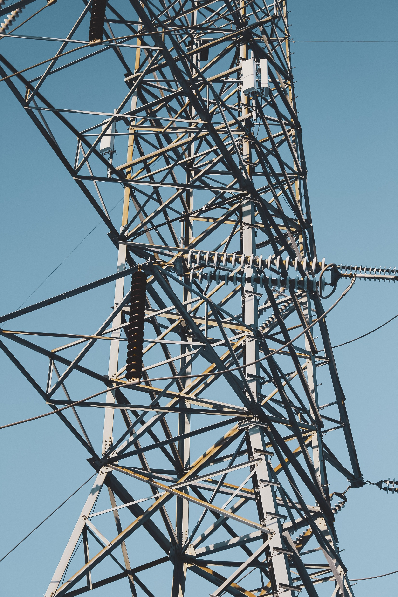
Inspel 1
Klockan är [xx:xx] den [datum].
Ovädret som dragit in över [län] har orsakat omfattande strömavbrott som påverkar er verksamhet. Framför allt är [områden] påverkade, där strömmen fullständigt slagits ut.
Elavbrottet har fått effekter på telefoni och elektroniska kommunikationer i de drabbade områdena, vilket kraftigt påverkar det dagliga arbetet samt utförandet av era [kritiska tjänster].
Ännu finns ingen prognos över när strömmen kan vara tillbaka då det hårda vädret gör det omöjligt för operatörernas personal att ge sig ut för att reparera skadorna. Beroende på skadorna kan elavbrottet bli långvarigt.
Flera medarbetare inom [personalgrupp/personalgrupper] hos er meddelar att de har svårt att ta sig till jobbet på grund av ovädret.
Personal som kan jobba hemifrån uppmanas att göra detta.
ÖVNINGSMATERIAL

Slide 8
Förslag på frågeställningar att använda som stöd
Vilka är era omedelbara åtgärder?
Vilka konsekvenser innebär händelsen för er? På kort och lång sikt?
Vilka delar av verksamheten är drabbade?
Vilka typer av planer och/eller kontinuitetslösningar (reservrutin och återställningsrutiner) kan tänkas behöva aktiveras i hanteringen?
Vad är era prioriteringar just nu?
Vad, och hur kommunicerar ni (internt/externt)?
Finns det några samverkansbehov; kring vad, med vem och hur?
ÖVNINGSMATERIAL

Slide 9
Inspel 2

Slide 10
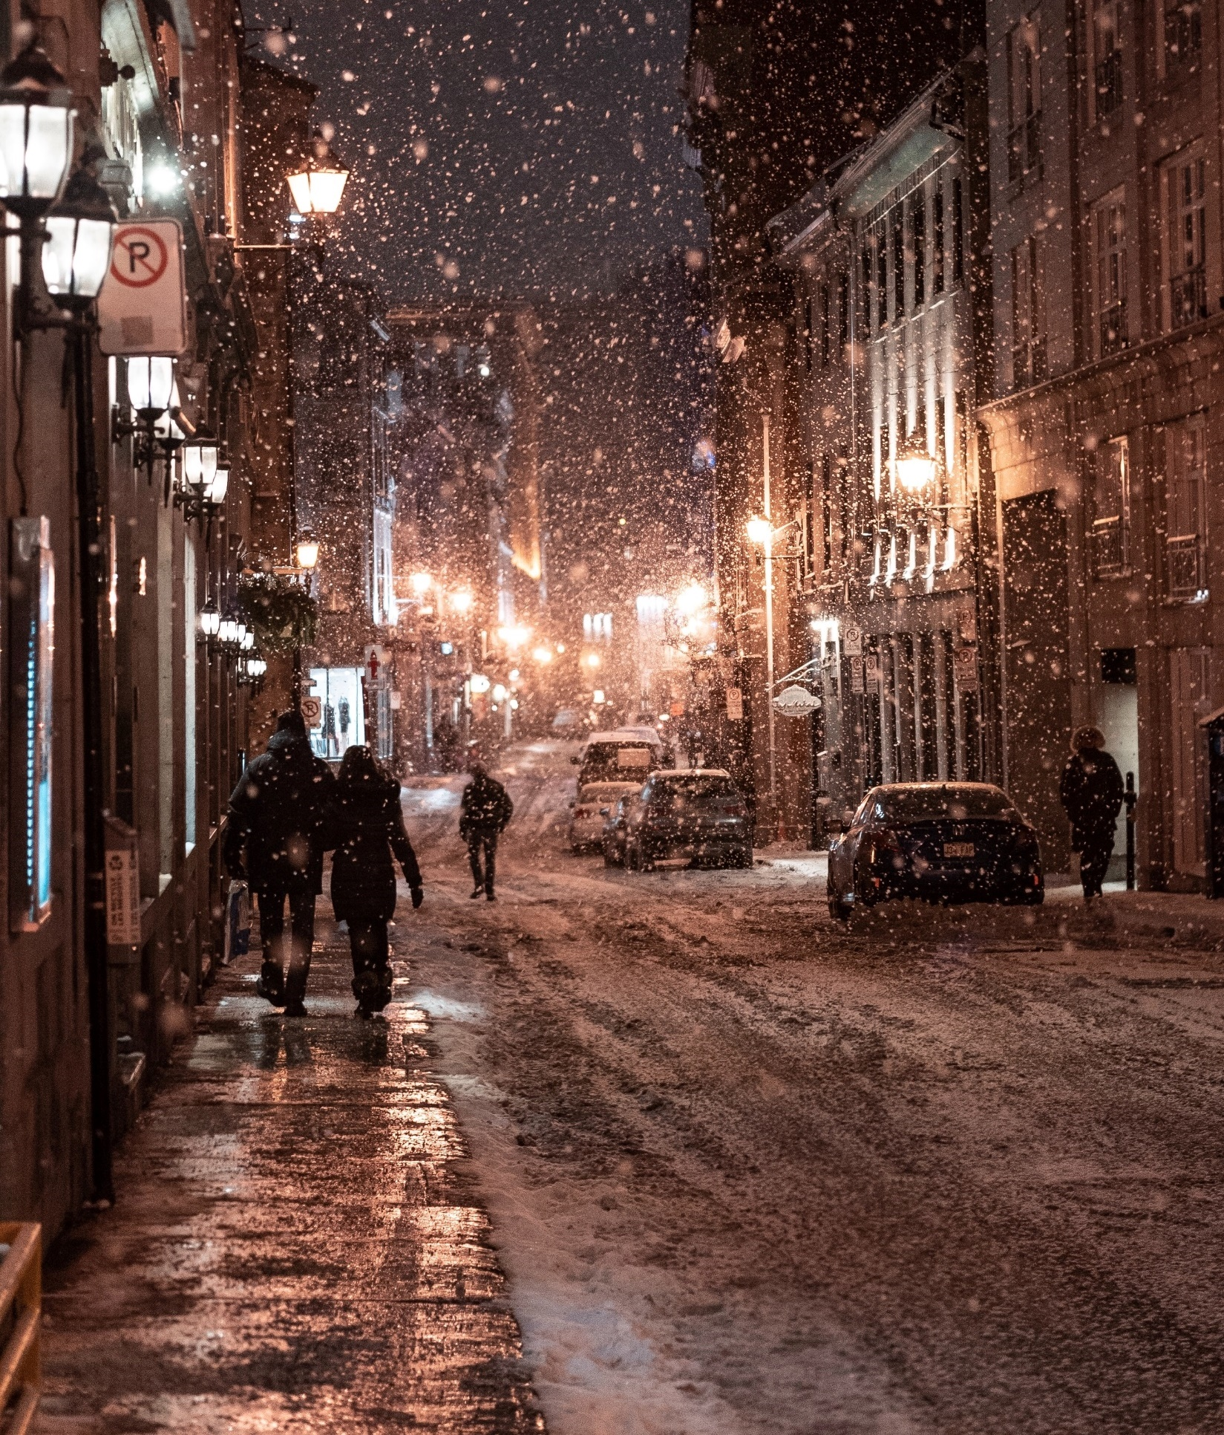
Inspel 2
Klockan är [xx:xx] den [datum].
Stormovädret har nått sin kulmen och drar nu vidare norrut.
[x områden] är fortfarande utan ström.
Stormen har orsakat omfattande skador på både el - och telenät.
Operatörerna kommer att ge en ny prognos så snart en besiktning av skadorna är genomförd. Nuvarande prognos är att elen kommer att vara tillbaka inom [x timmar/dagar].
Det mycket kalla vädret och det fortsatta snöfallet fortsätter också skapa framkomlighetsproblem.
Efterfrågan på aktuell information inom er verksamhet är stor.
ÖVNINGSMATERIAL

Slide 11
Förslag på frågeställningar att använda som stöd
Vilka konsekvenser innebär händelseutvecklingen för er?
Vilka delar av verksamheten är fortsatt drabbade?
Vad är era prioriteringar just nu?
Vad, och hur kommunicerar ni (internt/externt)?
Finns det några nya samverkansbehov; kring vad, med vem och hur?
Hur/när genomförs återgången till normalläge?
ÖVNINGSMATERIAL

